Slide 1

Projeto Planejamento Estratégico
Faculdade de Tecnologia – Fatec
Prof. Dra. Carla Pineda Lechugo

Slide 2
Integrantes da Equipe
Giovanna Almeida de Campos
Karina Bruno de Oliveira
Mirella Xavier Galindo
Sabrina Carneiro Rodrigues

Slide 3
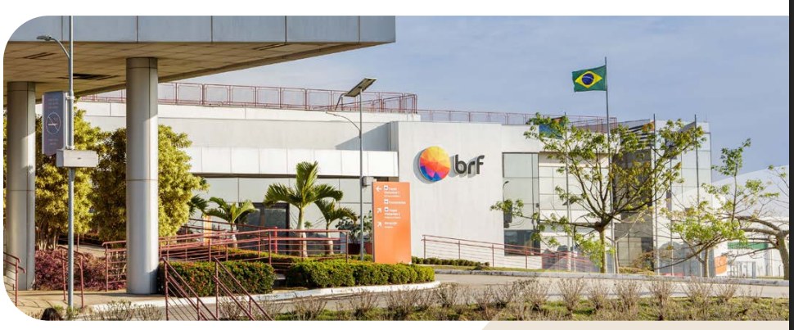

Uma das maiores empresas de alimentos do mundo.
Referência em inovação, qualidade e alcance global.
Dona das marcas Perdigão, Sadia e Qually.
Produção Integrada: dos produtos rurais no campo até o consumidor final

Slide 4



SETOR DE ATUAÇÃO
A BRF atua do setor alimentício.
Maior produtora de frangos e suínos do Brasil, atuando na produção de carnes in natura e congeladas.
Alimentos industrializados como embutidos, congelados e margarina.
A empresa tem uma unidade de negócio voltada para ingredientes, a BRF Ingredients.

Slide 5
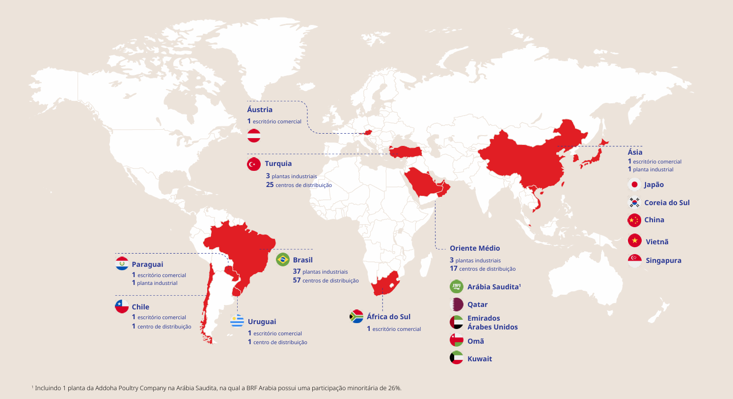
ONDE ESTAMOS ?
Presente em mais de 117 países.
Conta com 22 centros de distribuição e 35 plantas industriais no Brasil.
Brasil: é a região de maior valor, alvo de investimento em marcas, inovação e eficiência operacional
Américas: mercados com alto potencial de crescimento.
Europa: explora crescimento e inovação
Asia: região de alta complexidade.
África: inovações direcionadas para o varejo local.

Slide 6
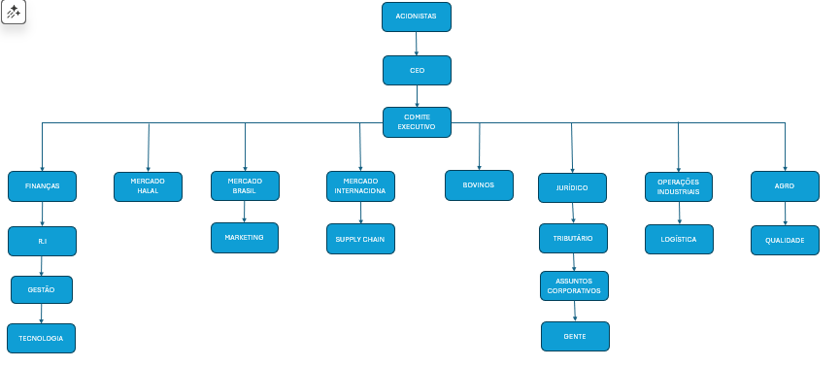
Organograma Diretoria

Slide 7
Posicionamento da BRF
Missão: Oferecendo alimentos saborosos, com qualidade, inovação e a preços acessíveis.
Visão: Sermos uma das maiores empresas de alimentos do mundo
Valores: Integridade, Foco no consumidor, respeito pelas pessoas, alta performance, qualidade, espírito de inovação, desenvolvimento sustentável, visão global, agilidade local, compromisso com a diversidade e aceitação.

Slide 8


Slide 9
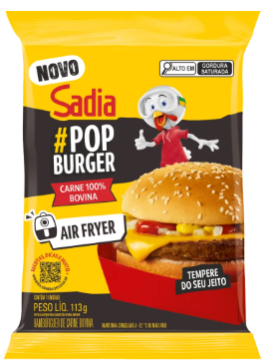
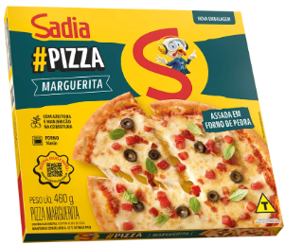
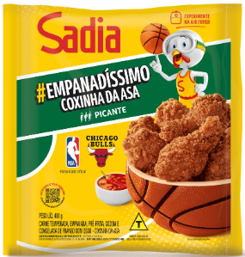
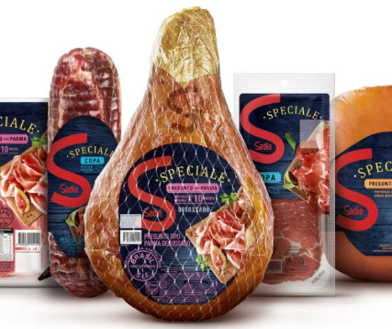


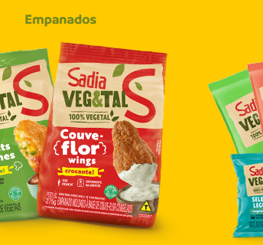
PRINCIPAIS PRODUTOS SADIA
A Marca Sadia tem um portifólio extenso, dividido por linha de produtos:
Sadia Bio: Aves
Sadia Vegetal: Legumes congelados
Sadia Especiale: Embutidos
Sadia Lanches: Hot Pocket, hamburguer congelado, salamitos, empanadísimo e salamitos.

Slide 10
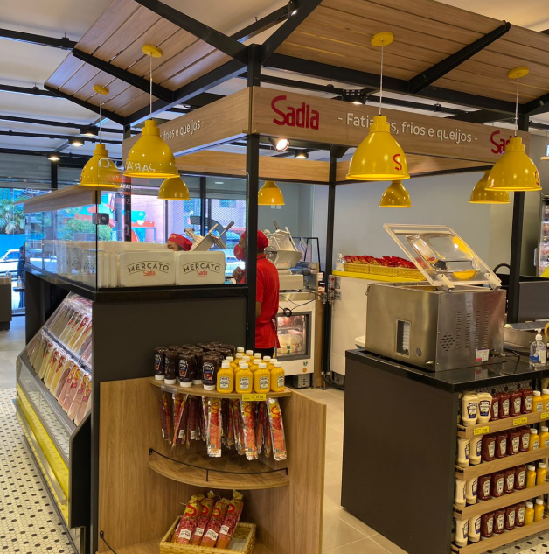
PRINCIPAIS CLIENTES SADIA
Consumidores Finais (B2C): Famílias e indivíduos que compram o produto para consumo diretamente sem intermediário (Mercato Sadia).
Estabelecimentos Comerciais (B2B): A marca Sadia esta presente em mais de 150 mil pontos de vendas no Brasil, incluindo grandes redes de supermercados e varejistas.

Slide 11


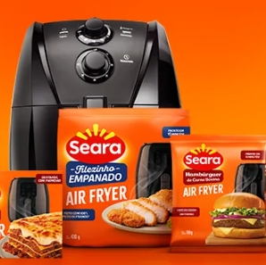
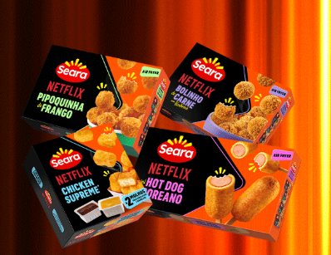

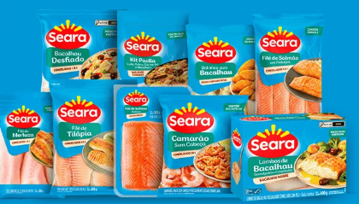
PRINCIPAIS CONCORRENTES SADIA X SEARA
Seara Alimentos (parte do grupo JBS)
Concorrente direto em produtos de aves, suínos e alimentos processados, com unidade no Brasil e no exterior
A marca Seara tem parcerias com a Netflix e Air Fryer.

Slide 12
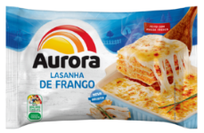





PRINCIPAIS CONCORRENTES SADIA X AURORA
Aurora Alimentos: Cooperativa brasileira com forte atuação em carnes suínas, aves e produtos processados, reconhecida pela qualidade e presença nacional.

Slide 13
CONHEÇA A TI MESMO (PONTOS FORTES)
Destacar o diferencial de mercado: Comunicar seu diferencial competitivo aos clientes, diferenciando-se de seus concorrentes.
Estratégias de Marketing eficazes: permitem direcionar recursos para áreas estratégicas.
Fortalecer o posicionamento da marca no mercado, aumentando a satisfação do cliente e converte novos clientes
Antecipar resposta à concorrência: Identificar as vulnerabilidades de seus concorrentes e explorar oportunidades.

Slide 14
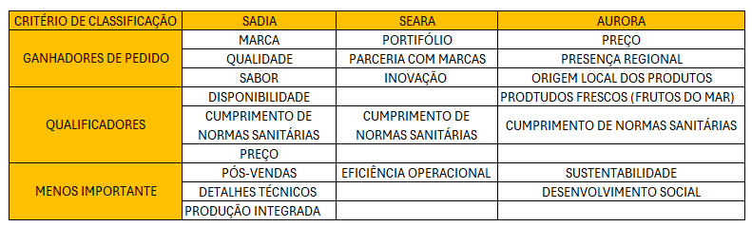
CRITÉRIOS CLASSIFICADORES DE COMPRA

Slide 15
2) Classifique os produtos do portfólio da empresa quanto ao CVP e a matriz BCG
Elenque aqui os principais produtos/serviços da empresa, identificando-os pela perspectiva do ciclo de vida de produto e matriz BCG.
Analise a “saúde da empresa” quanto a sua competitividade de mercado.
O portfólio da empresa apresenta uma diversidade de produtos e serviços equilibrados quanto a classificação BCG?

Slide 16
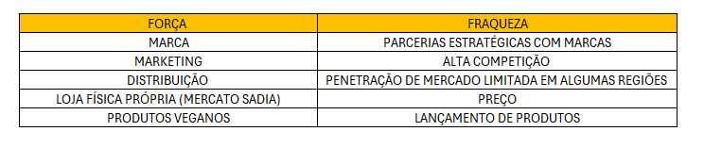
PONTOS FORTES E FRACOS DA SADIA

Slide 17
MICRO E MACRO AMBIENTE SADIA
MICRO AMBIENTE
CONCORRENTES: Alta concorrência
LOCALIDADE:
CLIENTES: Mudança de comportamento.
INTERMEDIÁRIOS: Supermercados, Atacadista, Varejista
MACRO AMBIENTE
NATURAL: Desastres ambientais (afeta a produção)
POLITICO-LEGAL: Legislação Sanitária
ECONOMICO: Selic, Inflação, Dólar
SOCIOCULTURAL: Mudança de hábitos alimentares

Slide 18
Conhece o teu mercado!
Faça pesquisa nas principais plataformas sobre:
Informações sobre as principais macro tendências do mercado que a empresa atua,
Informações sobre as mudanças futuras dos fatores micro (clientes, concorrentes, fornecedores e localização da empresa) e macro ambiental (política, tecnologia, legislação, economia, social, cultural, ambiental, etc.)
* As informações devem ser extraídas em sites confiáveis e citados como fonte com dada. (ex: IBGE, DATA FOLHA, FGV, SERASA EXPERIAN, IBOPE INTELIGÊNCIA, GOOGLE TRANDS, ETC)

Slide 19

Matriz SWOT
Pontos fortes + oportunidades externas = estratégias de crescimento
Pontos fortes + ameaças externas = estratégias de enfrentamento
Pontos fracos + oportunidades = estratégias de melhoria
Pontos fracos + ameaças = estratégia de defesa

Slide 20
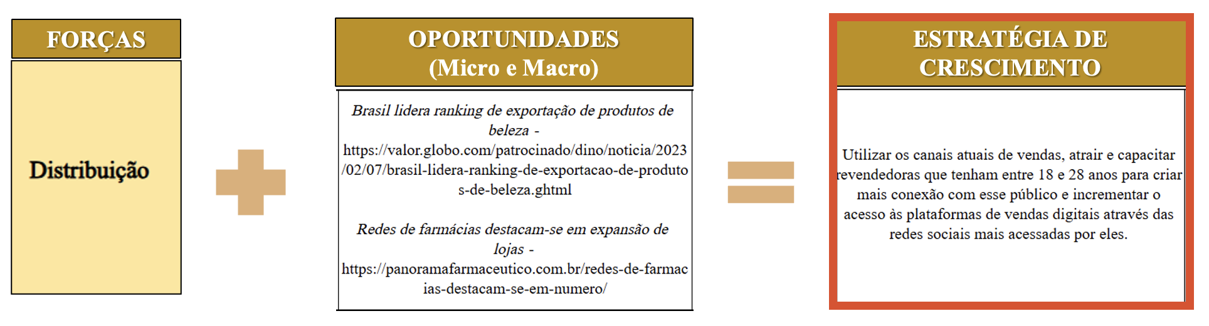
Pontos fortes + Oportunidades externas = Estratégias de Crescimento

Slide 21
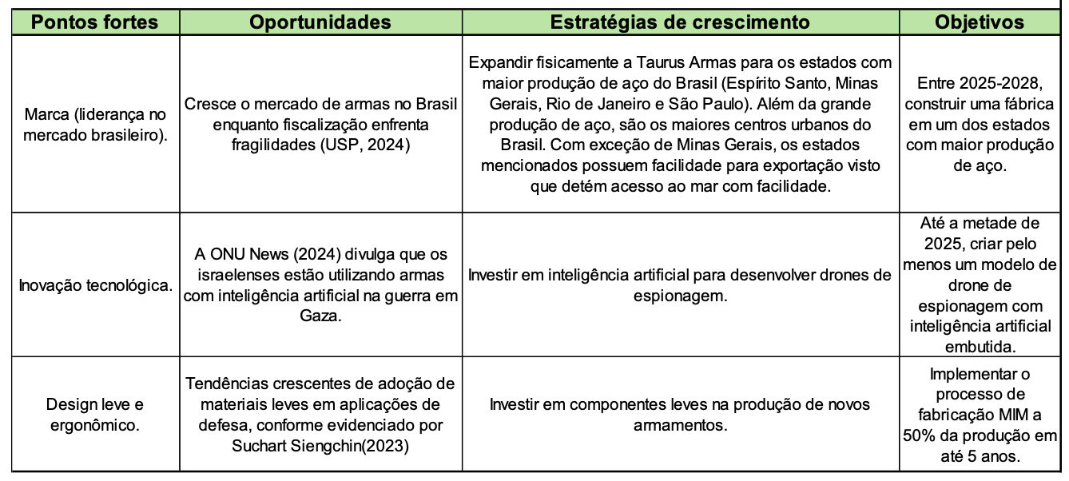
Acrescentando os objetivos

Slide 22
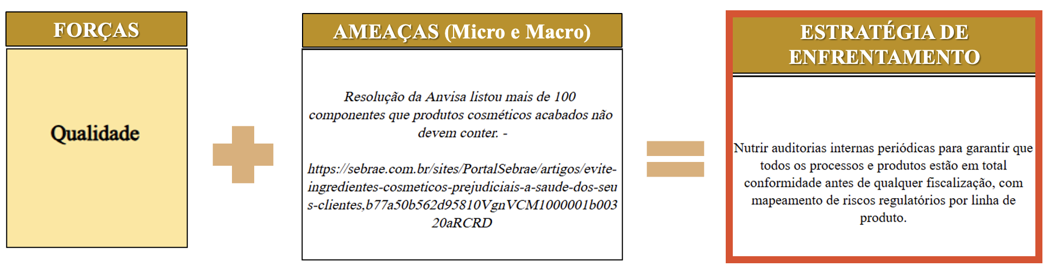
Pontos fortes + Ameaças externas = Estratégias de Enfrentamento

Slide 23
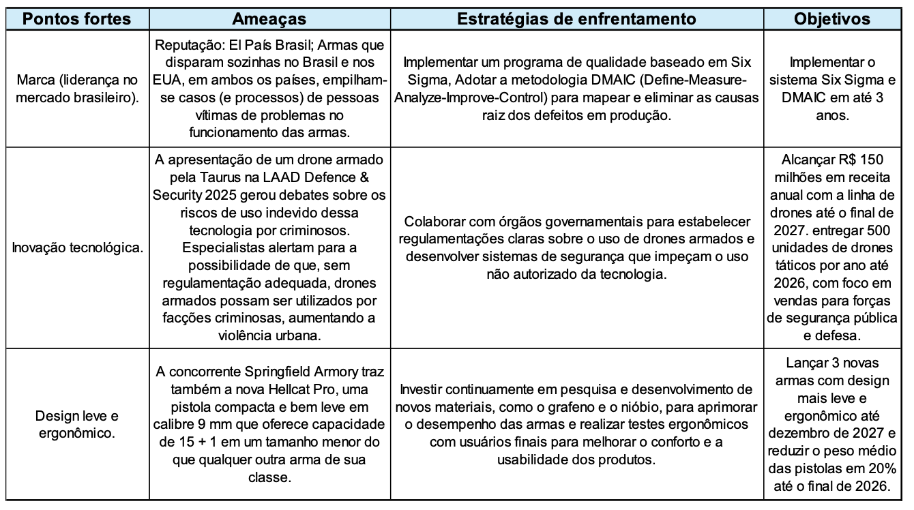
Acrescentando os objetivos

Slide 24
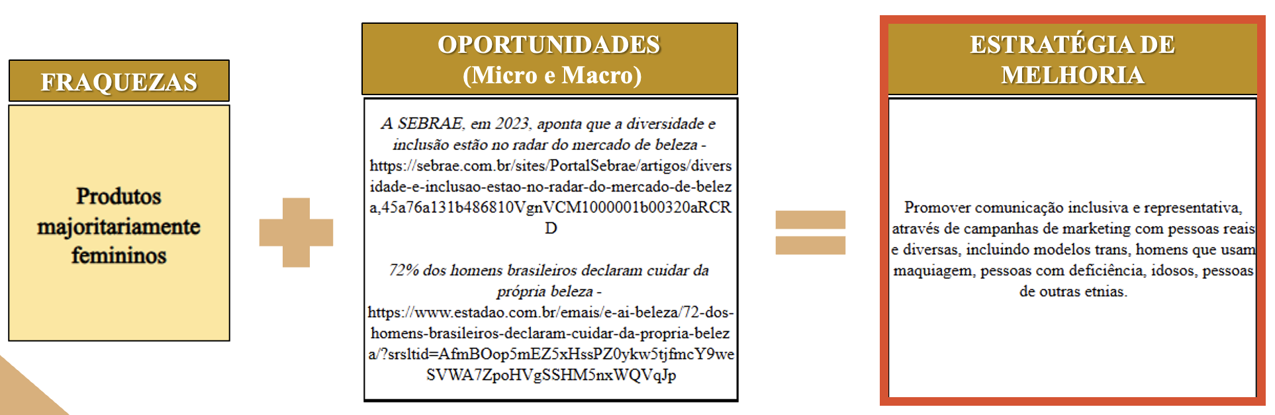
Pontos fracos + oportunidades = Estratégias de Melhoria

Slide 25
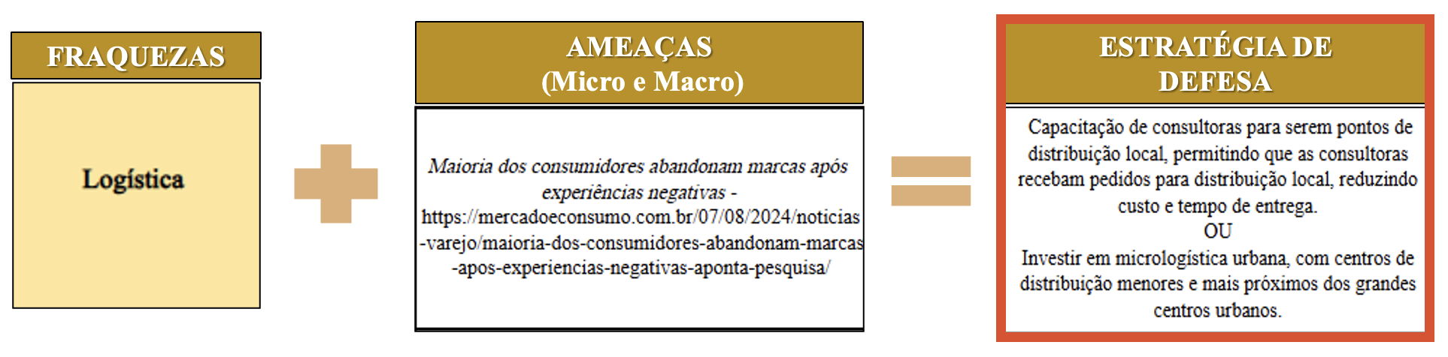
Pontos fracos + ameaças = Estratégia de Defesa

Slide 26
Transformando Decisões Estratégias em Objetivos
Estratégias (crescimento, enfrentamento, etc)
Objetivos gerais da Empresa (use a nomenclatura SMART)

Slide 27

Plano de Ação
Desenvolva o 5W e 2H baseados nas decisões tomadas na matriz SWOT, onde:
What – quais são os objetivos a serem alcançados?
Why – Porque são importantes?
Who – Quem fará ou qual departamento será responsável?
When – Quando será feito (cronograma)
Where - Onde será feito?
How – Como será feito? Quais estratégias utilizar para atingir os objetivos?
How Much – Quanto custa esta ação?

Slide 28

Aplicando o conceito do BSC
Quais serão os impactos nas áreas:
Financeiro: Reescrever o “How Much” do plano de ação.
Processos Internos: Quais serão os impactos do Plano de ação sobre a área da Qualidade?
Clientes: Quais impactos do Plano de ação se pretende alcançar sobre os clientes?
Aprendizado e crescimento: Quais serão os impactos do Plano de ação sobre a área de Recursos Humanos?

Slide 29

Ferramentas de Controle
Quais instrumentos de avaliação serão utilizados para mensurar os resultados do Plano de Ação?

Slide 30

Considerações finais
Aponte aqui as lições aprendidas com este projeto.

Slide 31

Referências
Elenque os livros, sites, artigos, revistas utilizadas no Projeto.

